Slide 1
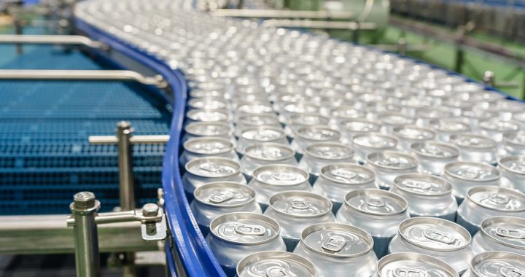
Software
Factory

Slide 2
Введение
Определение
Контекст и мотивация

Slide 3
Проблема
Предыстория
Особенности проекта
Проблемы проекта

Slide 4
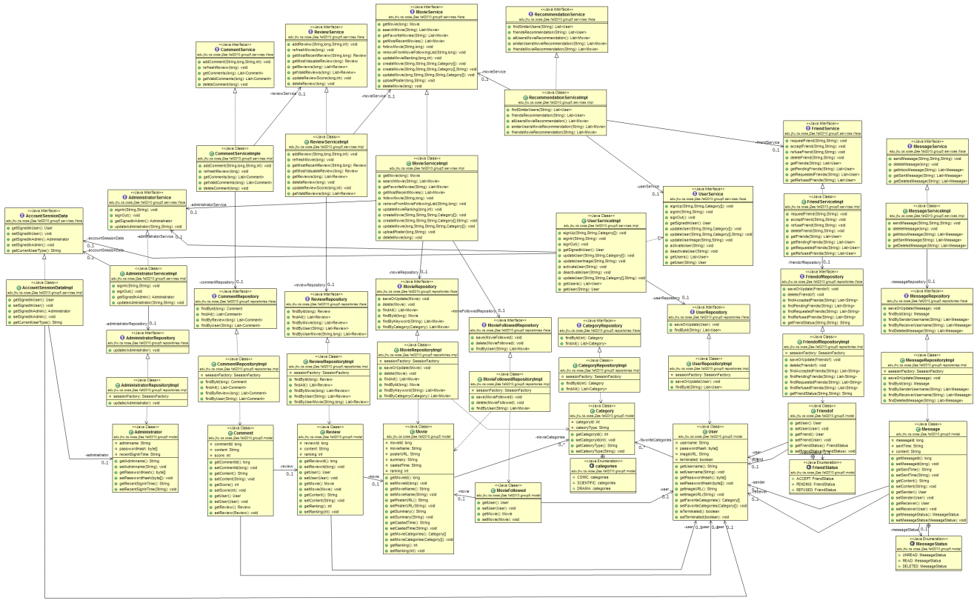
Сложность модели предметной области
Необходимость применения промышленных стандартов

Slide 5
Промышленная многопользовательская ERP со сложной доменной моделью и двунаправленными интеграциями
С

Slide 6
Решение
Общая идея
План

Slide 7
Карты процессов
Референсные имплементации
Архитектурные шаблоны
Методические рекомендации
Автоматические сценарии, скрипты, визарды
Шаблоны документов, артефактов, процессов
Визуальные инструменты
Расширения отладчика
Повторно-используемый код
Обучение

Slide 8
Детали

Slide 9
Управление жизненным циклом создания программного продукта (ALM)

Slide 10


Команда
~ 60 человек
4-7 в команде
Процесс
Сбор требований
Анализ требований
Планирование
Разработка
Тестирование
Развертывание
Комфортен для команды
Удобен для трассировки требований

Slide 11
Экосистема разработки

Slide 12
Автоматическое управление жизненным циклом
Сквозная интеграция Трассировка
Notes:
Vhhh

Slide 13
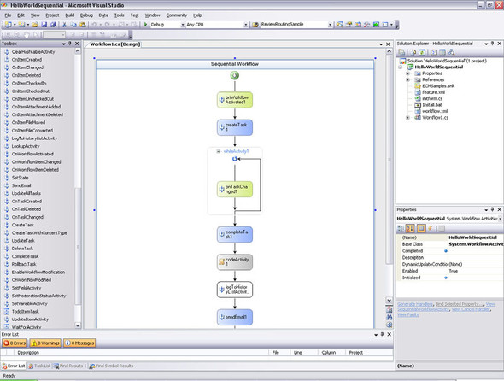
Управление жизненным циклом частично описывается рабочими процессами TFS (нет)
Notes:
Vhhh

Slide 14
Автоматизация каждого этапа жизненного цикла

Slide 15
Сбор требований
Анализ требований
Планирование
Разработка
Тестирование
Развертывание
Карты процессов
Референсные имплементации
Архитектурные шаблоны
Методические рекомендации
Автоматические сценарии, скрипты, визарды
Шаблоны документов, артефактов, процессов
Визуальные инструменты
Расширения отладчика
Повторно-используемый код
Обучение
ALM
База знаний
IDE

Slide 16
Сбор требований
Анализ требований
Планирование
Разработка
Тестирование
Развертывание
Сбор требований
Stakeholder Requests
UI Mockup
Дополнение базы знаний по шаблонам RUP
Автоматическая отправка фотографий и звукозаписей в базу знаний
Регистрация источника требований для обратной связи

Slide 17
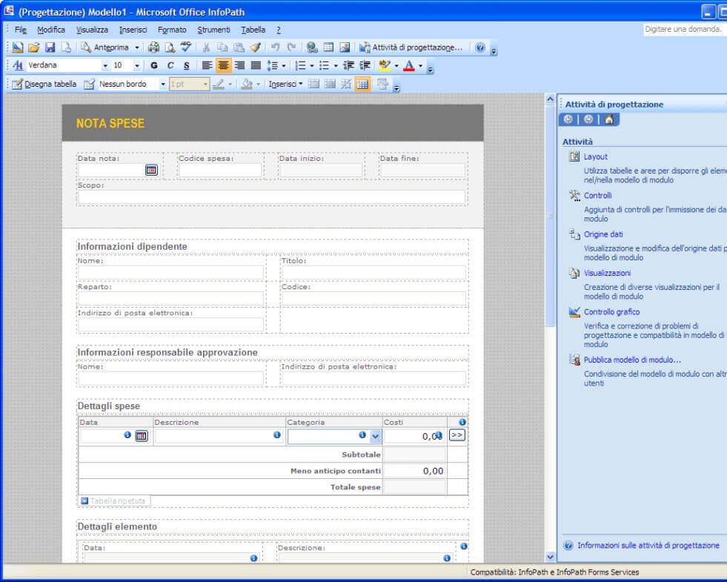
Сбор требований
Анализ требований
Планирование
Разработка
Тестирование
Развертывание
Сбор требований
MS InfoPath
Stakeholder Requests
UI Mockup
Дополнение базы знаний по шаблонам RUP
Автоматическая отправка фотографий и звукозаписей в базу знаний
Регистрация источника требований для обратной связи

Slide 18
Сбор требований
Анализ требований
Планирование
Разработка
Тестирование
Развертывание
Анализ требований
+
18
Vision
UI Mockup
UseCase Spec
Supplementary Spec
Definition of Done
Дополнение базы знаний по шаблонам RUP
Автоматическая отправка фотографий и звукозаписей в базу знаний
Подготовка тестовых сценариев и наборов
Acceptance Test Plan

Slide 19
Сбор требований
Анализ требований
Планирование
Разработка
Тестирование
Развертывание
Моделирование
VCS
UML Model
Software Architecture Document
Supplementary Spec

Slide 20
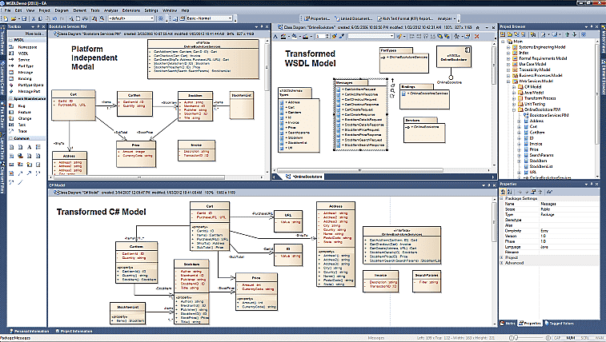
Сбор требований
Анализ требований
Планирование
Разработка
Тестирование
Развертывание
Моделирование
VCS
UML Model
Software Architecture Document
Supplementary Spec

Slide 21


Сбор требований
Анализ требований
Планирование
Разработка
Тестирование
Развертывание
Планирование
UML Model
UI Mockup
UseCase Spec
Supplementary Spec
Acceptance Test Plan
Оценка в STORY POINT
Задачи на разработку
Planning Poker
Дополнение базы знаний по шаблонам RUP
Автоматическая отправка фотографий и звукозаписей в базу знаний
Регистрация источника требований для обратной связи
Подготовка тестовых сценариев и наборов

Slide 22
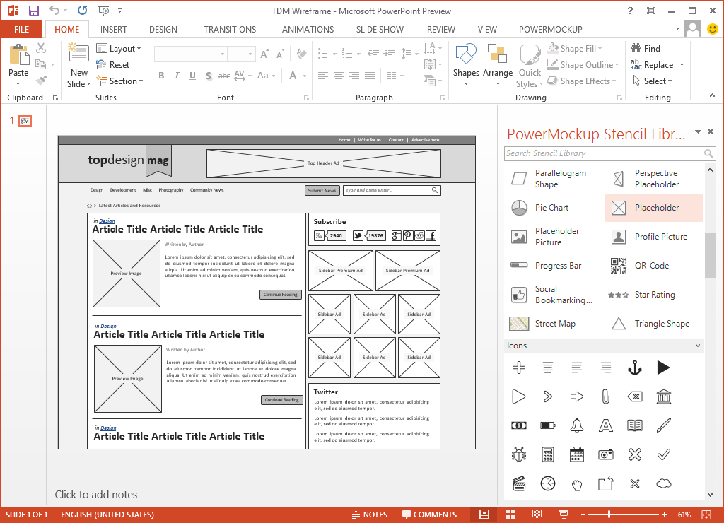
Сбор требований
Анализ требований
Планирование
Разработка
Тестирование
Развертывание
Планирование
UML Model
UI Mockup
UseCase Spec
Supplementary Spec
Acceptance Test Plan
Макетирование UI + поведения
Оценка в STORY POINT
Задачи на разработку
Planning Poker

Slide 23

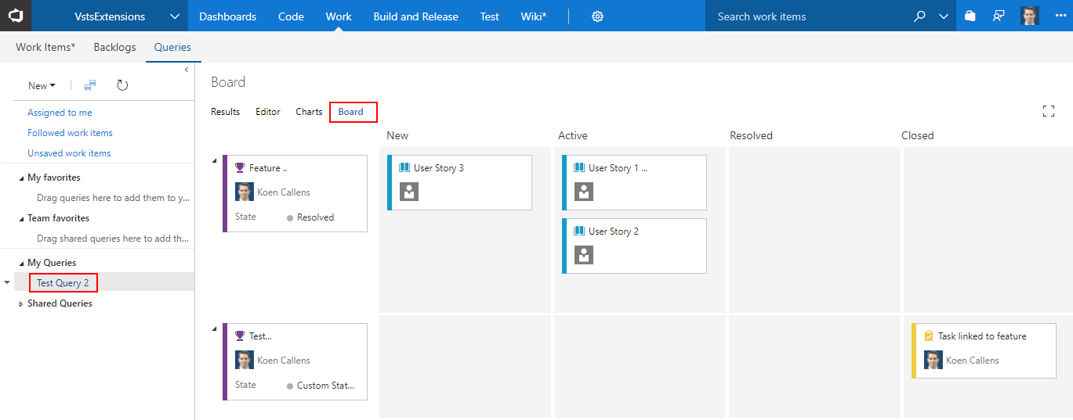
Сбор требований
Анализ требований
Планирование
Разработка
Тестирование
Развертывание
Планирование
Dev Task
User Story
Feature
Test Task
Epic
User Story
Feature
TFS Scrum Board
Задачи на разработку

Slide 24
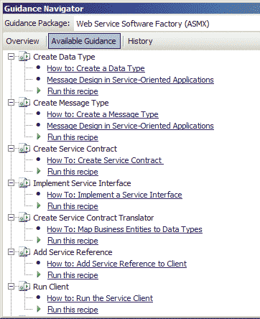
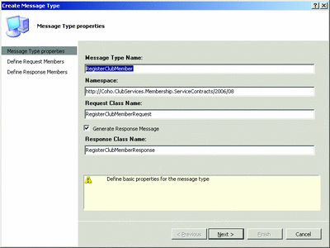
Сбор требований
Анализ требований
Планирование
Разработка
Тестирование
Развертывание
Разработка
Генерация доменных классов из UML, Excel, Visio
Генерация заглушек и клиентов для сервисов по спецификации WSDL
Генерация DTO, классов-сообщений
Генерация конфигов для нескольких окружений
Генерация справочников из БД и Excel
Генерация конечных автоматов из Excel и UML
Генерация форм UI
Dev Task
Test Task
+
DTO
FSM
Model
Classifier
Mapping

Slide 25
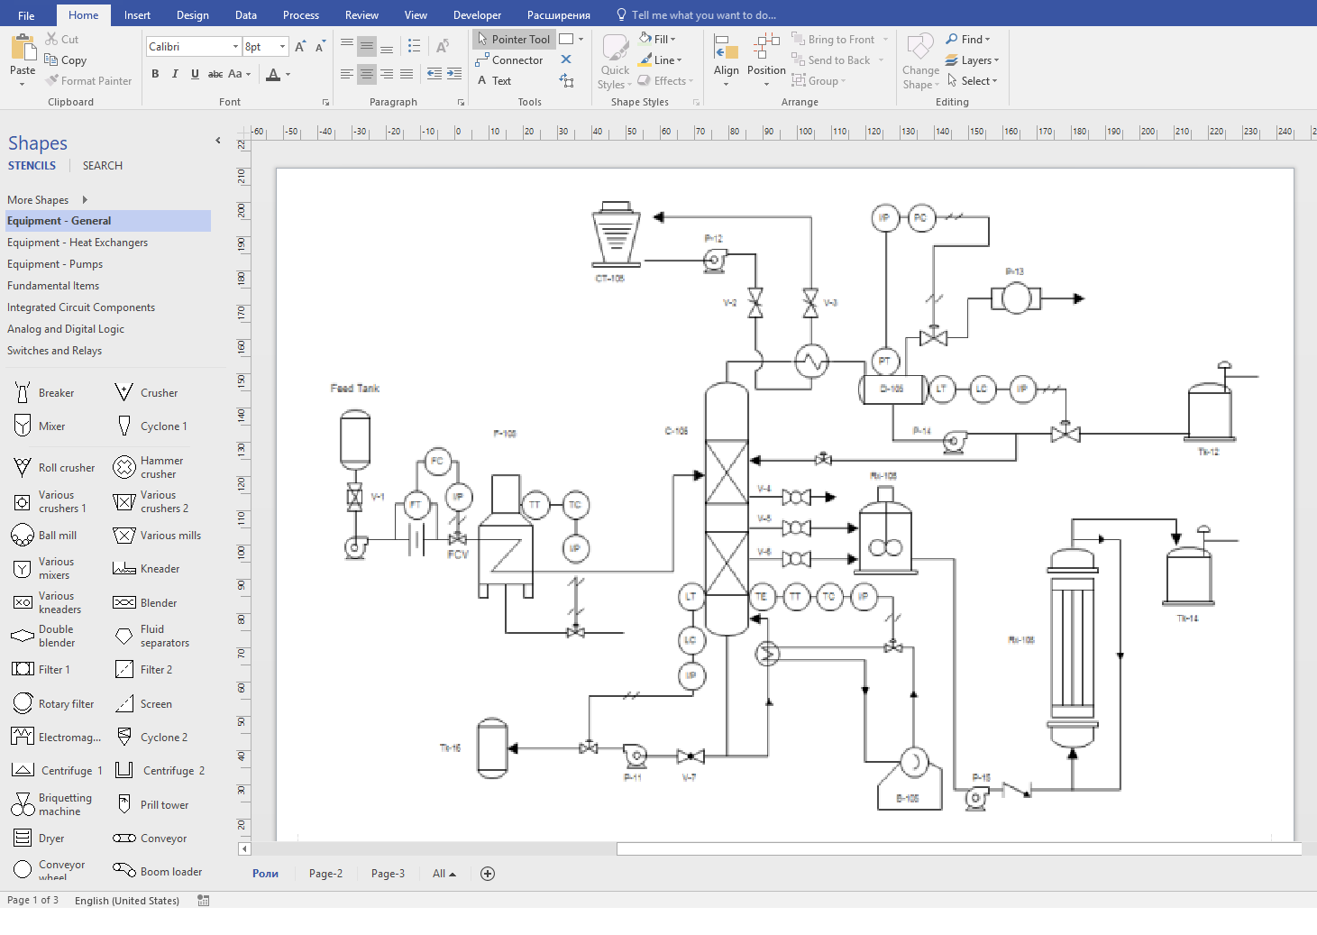
Сбор требований
Анализ требований
Планирование
Разработка
Тестирование
Развертывание
Разработка
Генерация доменных классов из UML, Excel, Visio
Генерация заглушек и клиентов для сервисов по спецификации WSDL
Генерация DTO, классов-сообщений
Генерация конфигов для нескольких окружений
Генерация справочников из БД и Excel
Генерация конечных автоматов из Excel и UML
Генерация форм UI
Dev Task
Test Task
+

Slide 26
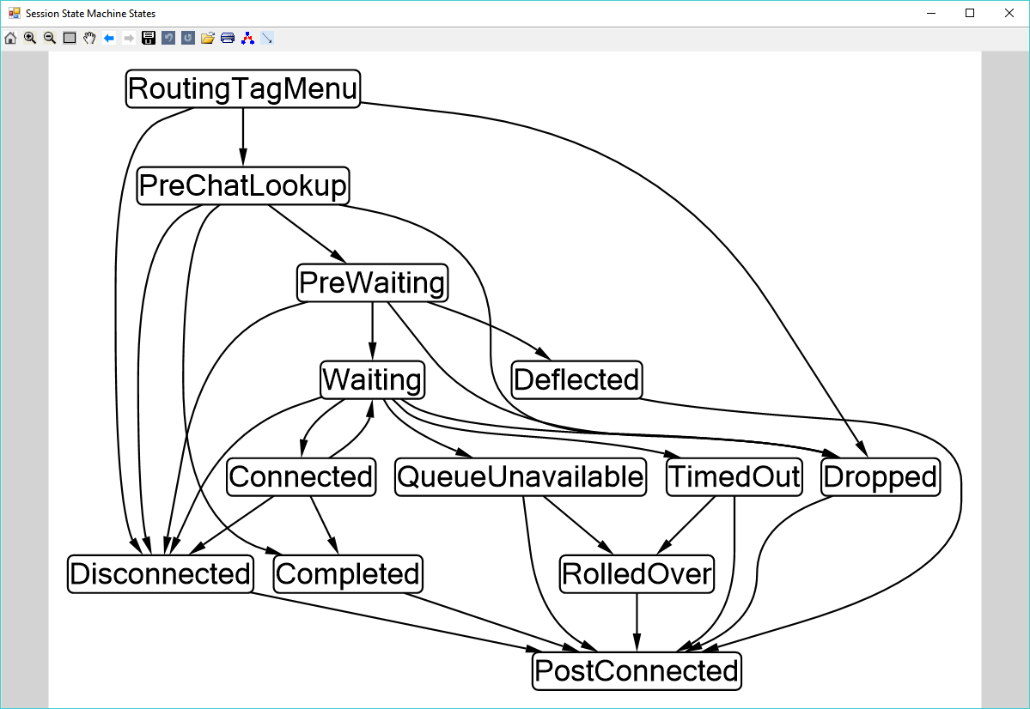
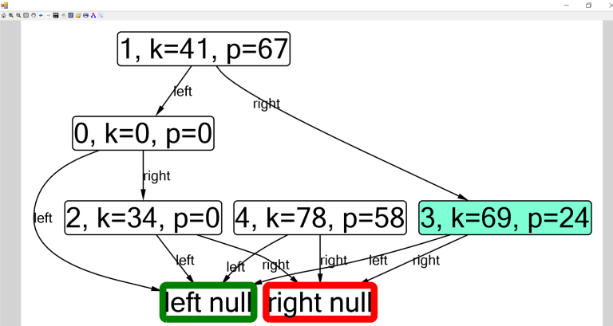
Сбор требований
Анализ требований
Планирование
Разработка
Тестирование
Развертывание
Разработка
Dev Task
Test Task
Визуализация важных аспектов выполняющегося кода при помощи расширения отладчика
+

Slide 27
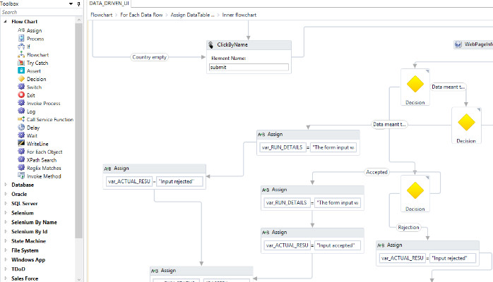
Сбор требований
Анализ требований
Планирование
Разработка
Тестирование
Развертывание
Разработка
Dev Task
Test Task
Генерация конечных автоматов
+
Часть бизнес-логики может быть описана в виде конечных автоматов и рабочих процессов

Slide 28
Сбор требований
Анализ требований
Планирование
Разработка
Тестирование
Развертывание
Разработка
Dev Task
Test Task
Генерация документации по коду
+
Автоматически сгенерированная документация размещается на портале SharePoint.

Slide 29
Сбор требований
Анализ требований
Планирование
Разработка
Тестирование
Развертывание
Разработка
Dev Task
Test Task
Генерация тестовых датасетов
Генерация параметрических тестов
+
Фреймворк для модульных тестов
Фреймворк для приемочных тестов
Фреймворк для выразительных ассертов
Инструмент для UI-тестов
Генератор тестовых заглушек (mock)
Генератор тестовых данных

Slide 30
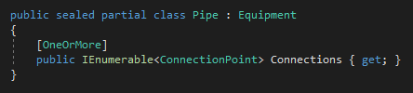
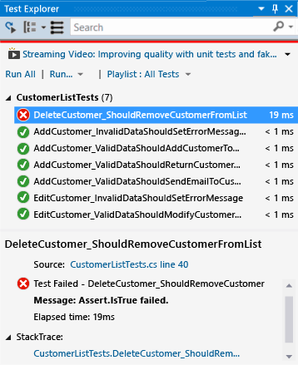
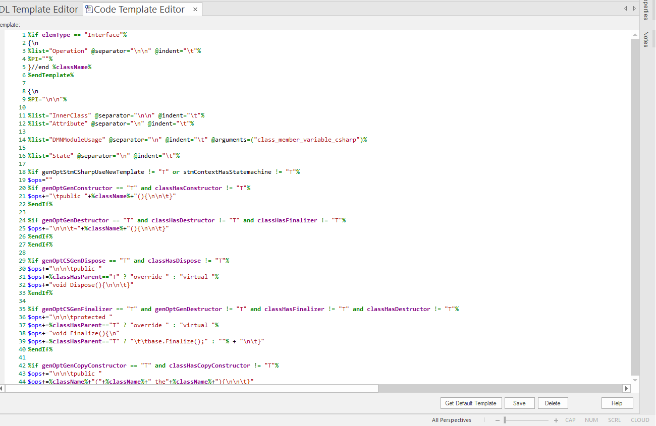
Трансляция UML-модели в классы предметной области с помощью шаблонов кодогенерации.
Дополнительные ограничения модели представлены в виде специальных аннотаций.

Slide 31
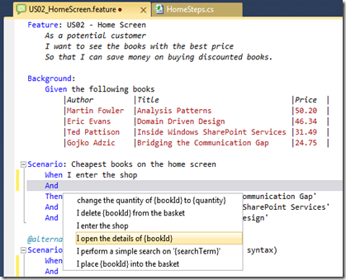
Сбор требований
Анализ требований
Планирование
Разработка
Тестирование
Развертывание
Разработка
Dev Task
Test Task
+
Приемочные тесты в стиле BDD на Cucumber

Slide 32
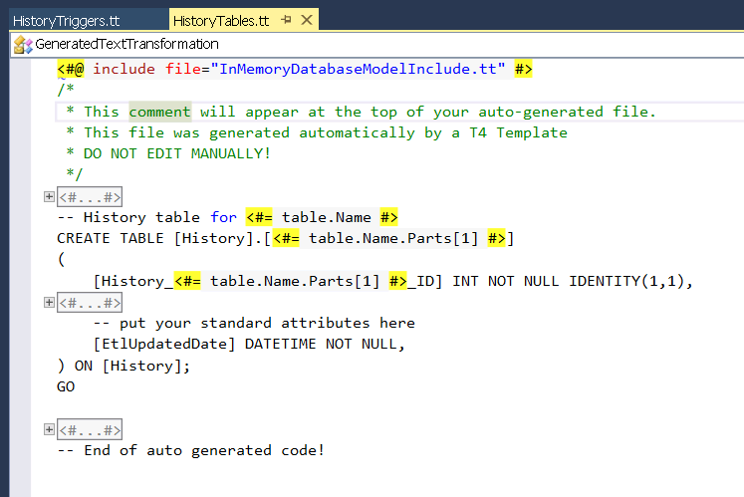
Сбор требований
Анализ требований
Планирование
Разработка
Тестирование
Развертывание
Разработка
Dev Task
Test Task
+

Slide 33
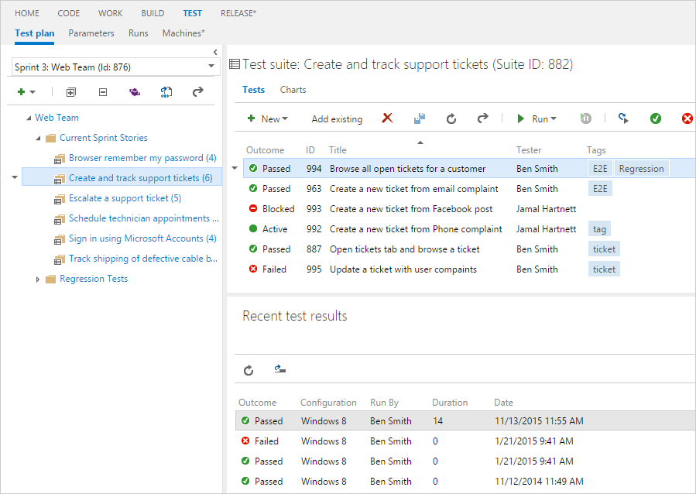
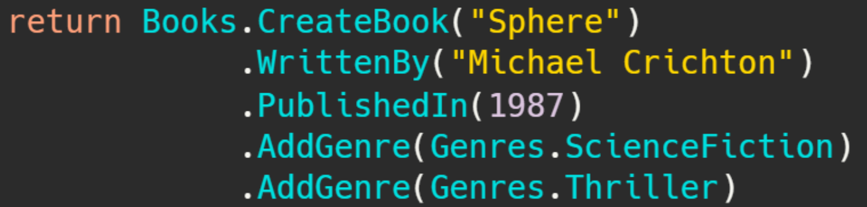
Сбор требований
Анализ требований
Планирование
Разработка
Тестирование
Развертывание
Тестирование
+

Slide 34

Сбор требований
Анализ требований
Планирование
Разработка
Тестирование
Развертывание
Развертывание
Product Acceptance Plan
Приложение

Slide 35
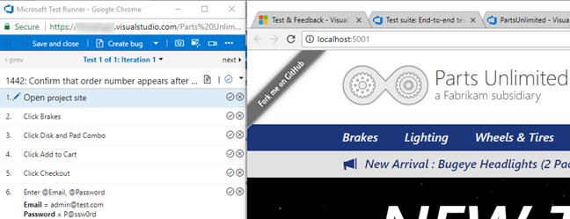
Сбор требований
Анализ требований
Планирование
Разработка
Тестирование
Развертывание
Развертывание
Приложение
Приемочный тест при помощи плагина к веб-браузеру.

Slide 36

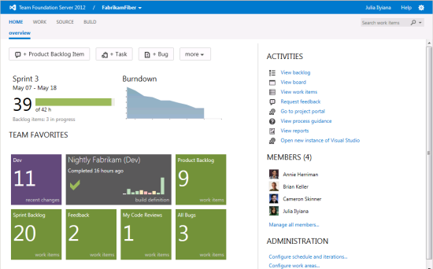
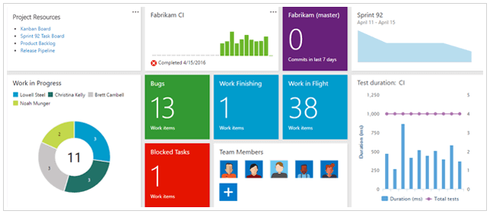
Сбор требований
Анализ требований
Планирование
Разработка
Тестирование
Развертывание
Развертывание
Приложение

Slide 37
Выводы
Была ли устранена изначальная проблема?
Что в итоге получилось и не получилось?
Стоимость внедрения

Slide 38
Вопросы?

Slide 39

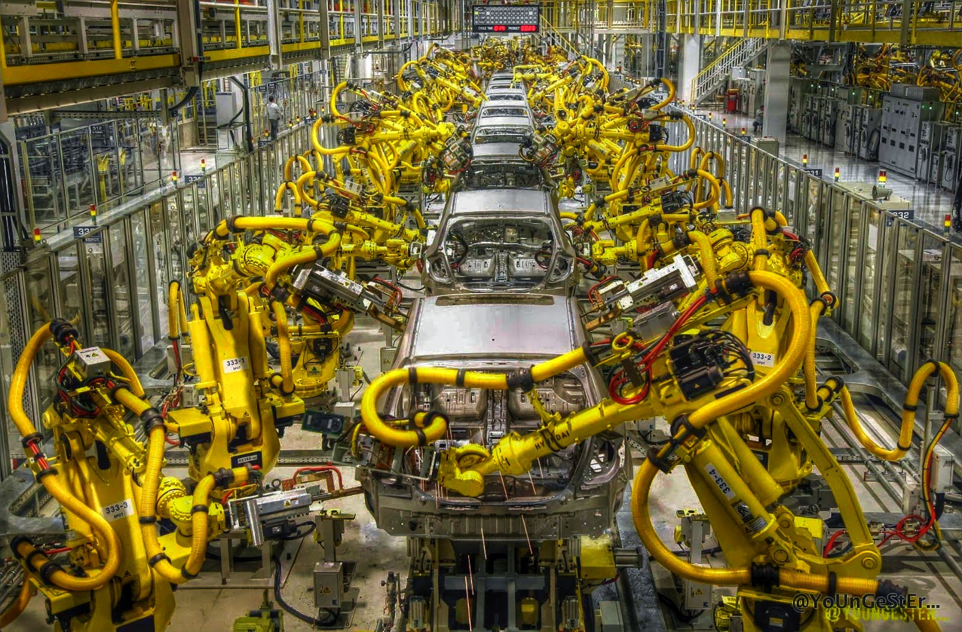
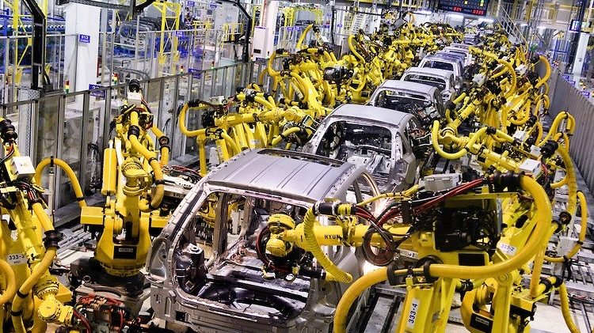
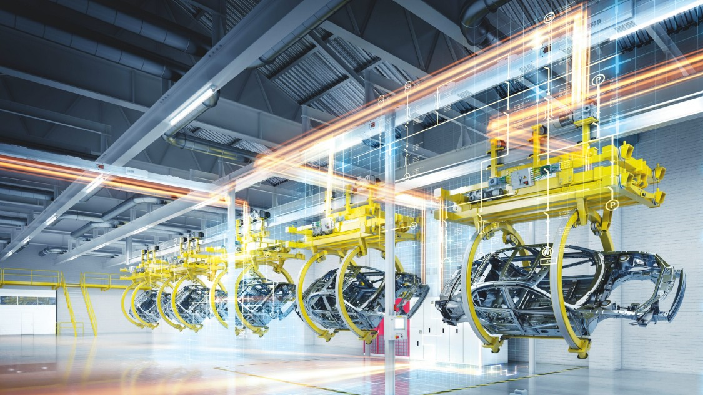


Software
Factory

Slide 40
Генерация доменной модели из UML и других источников (XML, JSON, Excel, GraphML)
Генерация кода по шаблонам (T4, Mustache)
Расширения отладчика (визуализаторы моделей, графов, структур данных)
Генераторы – визарды
Шаблоны проектов
Шаблоны кода и артефактов
База знаний, интегрированная с IDE
Автогенерация документации
Готовые тестовые наборы для проверки спецификаций и стандартов
BDD, Cucumber как приемочный тест
Наборы нагрузочных тестов, производительности, стресс (для проверки НФТ)
Готовые генераторы тестовых данных
Плагины для IDE (рефакторинг, валидация, генерация)
Шаблоны документов, примеры, инструкции
Генератор моделей Visio
Библиотека виджетов + инструмент тестирования
Анализаторы кода (проверка модели, арх.ограничения)

